Slide 1




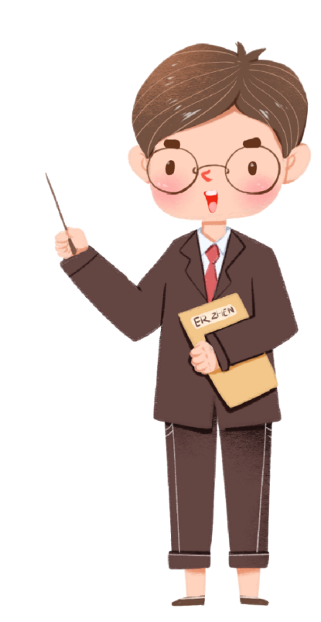
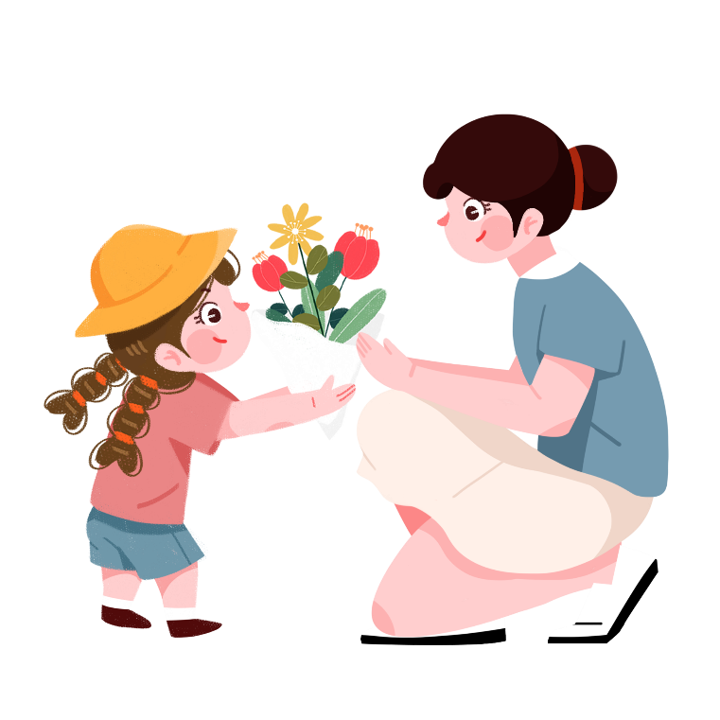
Đạo đức 2
Kính trọng
Tiết 2

Slide 2

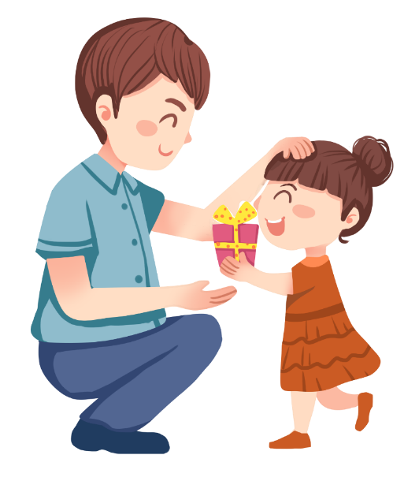
Năng lực chung
-Tự chủ và tự học: HS tích cực, tham gia các hoạt động học tập
- Giao tiếp và hợp tác: HS phối hợp với bạn giải quyết các vấn đề học tập
- Giải quyết vấn đề và sáng tạo: HS giải quyết sáng tạo các vấn đề học tập
2. Năng lực đặc thù
- NL tự phát triển bản thân, NL điều chỉnh hành vi đạo đức
3. Phẩm chất
Chăm chỉ
Trách nhiệm
Nhân ái

Slide 3


NỘI DUNG
LUYỆN TẬP
Vận dụng

Slide 4
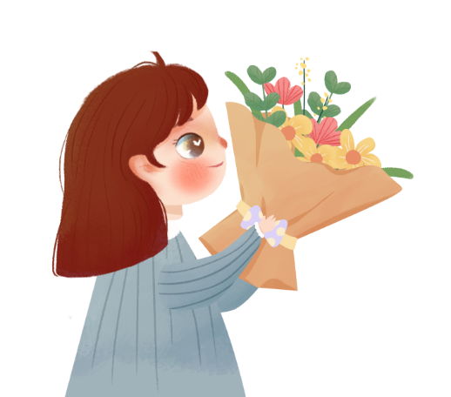
Luyện tập
Luyện tập

Slide 5
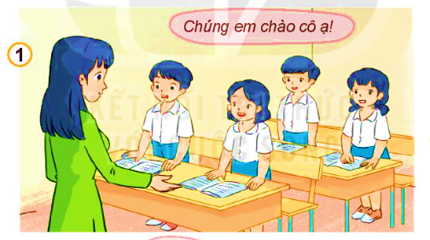
Em đồng tình hoặc không đồng tình với việc làm nào? Vì sao?

Slide 6
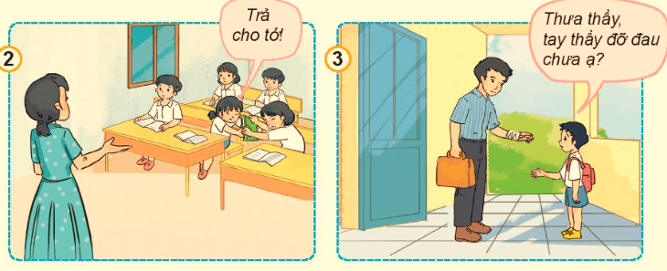
Em đồng tình hoặc không đồng tình với việc làm nào? Vì sao?

Slide 7


Em đồng tình hoặc không đồng tình với việc làm nào? Vì sao?
Thể hiện sự lễ phép với thầy cô giáo

Slide 8

Em đồng tình hoặc không đồng tình với việc làm nào? Vì sao?
Các bạn gây ồn ào trong giờ học
Biết hỏi thăm thầy giáo khi thầy bị đau

Slide 9

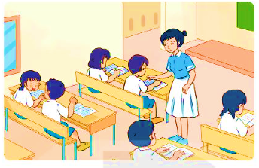
Em sẽ làm gì trong các tình huống sau?
Cô giáo em mới ốm dậy nhưng vẫn cố gắng lên lớp. Em thấy một số bạn nói chuyện, không nghe cô giảng bài.

Slide 10
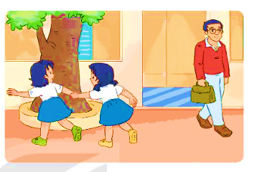
Em sẽ làm gì trong các tình huống sau?
Em và Lan cùng đi dưới sân trường. Gặp thầy Hiệu trưởng, Lan kéo tay em đi theo hướng khác để không phải chào thầy.

Slide 11


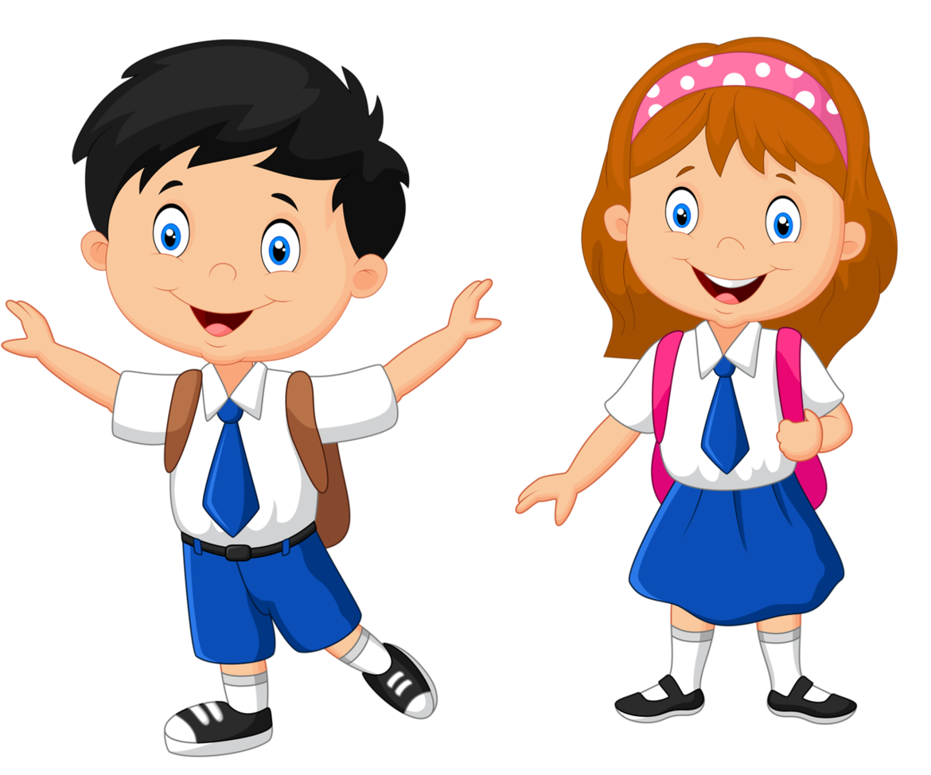
Thảo
Luận nhóm

Slide 12
Vận dụng
Vận dụng

Slide 13

Hoạt động 1
LÀM THIỆP

Slide 14





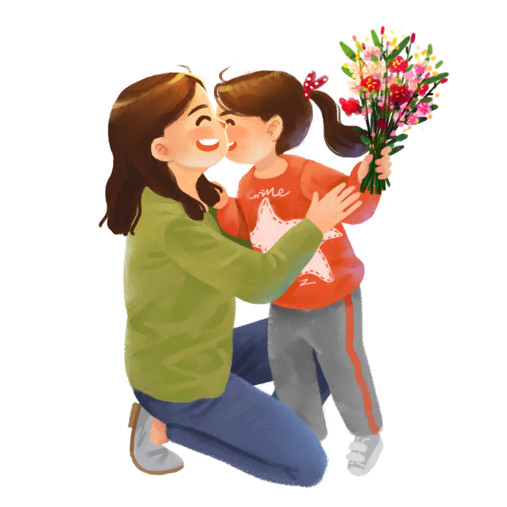
Chuẩn bị
Chuẩn bị

Slide 15
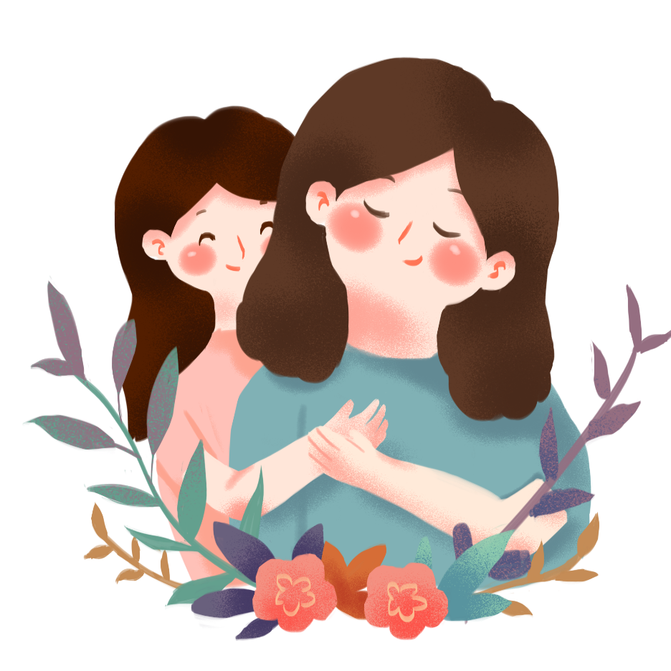
Làm thiệp tri ân thầy cô giáo!

Slide 16
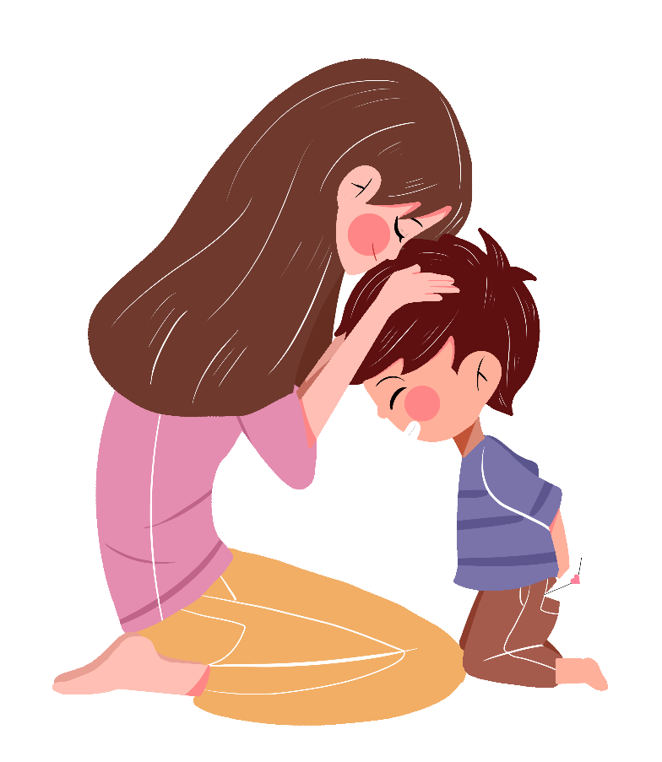
Hoạt động 2
CHIA SẺ

Slide 17
Em hãy chia sẻ những việc em đã làm thể hiện sự kính trọng thầy giáo, cô giáo?

Slide 18

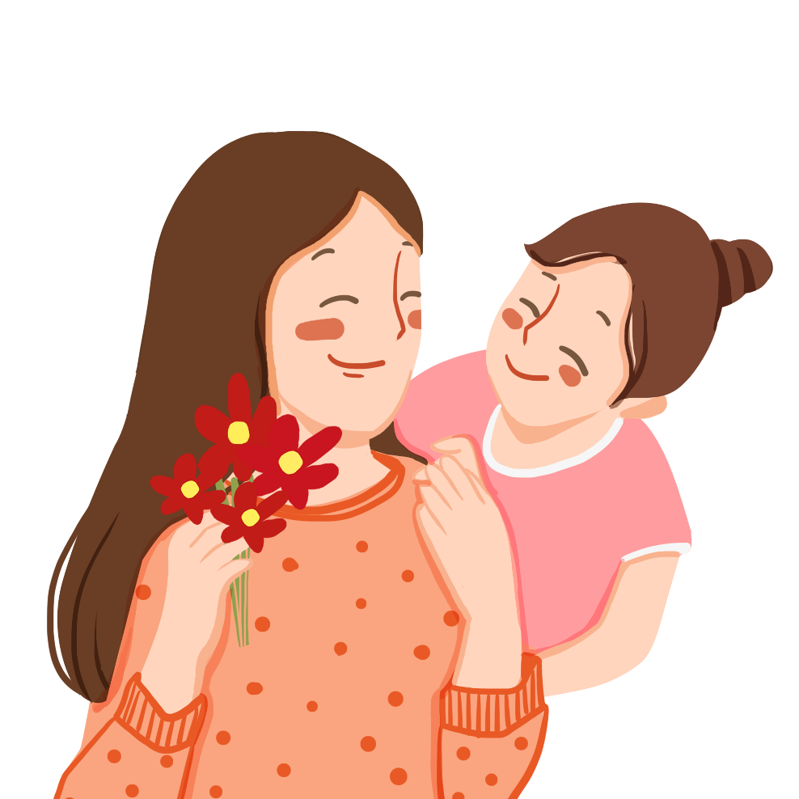

Slide 19
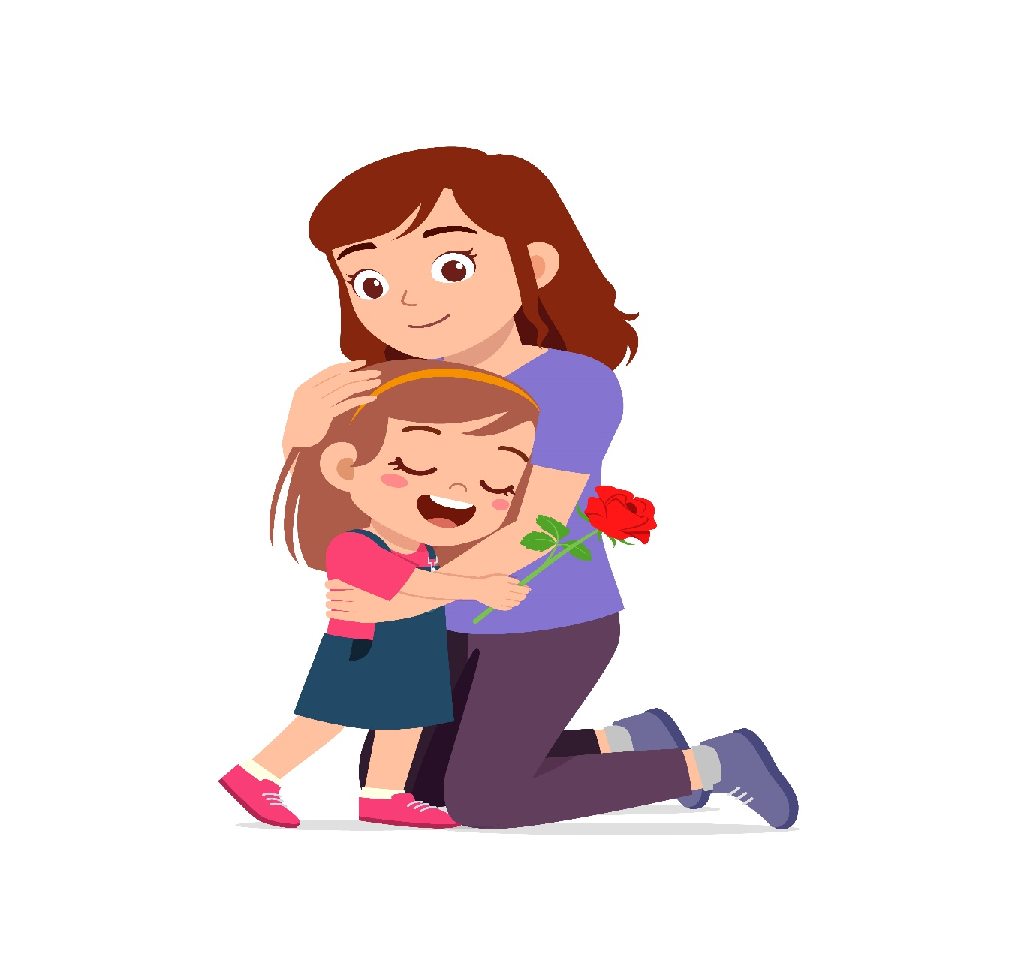


Slide 20

CHÀO TẠM BIỆT

Slide 21

GIÁO ÁN ĐIỆN TỬ LỚP 4
GIÁO ÁN ĐIỆN TỬ LỚP 2 & LỚP 3
Bộ Kết nối tri thức
Soạn bài giảng yêu cầu các khối lớp
Thiết kế bài giảng E – Learning
MĂNG NON – TÀI LIỆU TIỂU HỌC
Mời truy cập: MĂNG NON- TÀI LIỆU TIỂU HỌC | Facebook
SĐT ZALO : 0382348780 - 0984848929

